Slide 1
Comité de expertos en Estadísticas Laborales 4ta sesión año 2021
Departamento de Estadísticas del Trabajo
Subdirección Técnica
10 de diciembre de 2021

Slide 2

Tabla de contenidos
Agenda
A Tasa de Rotación Laboral construida con registros administrativos
1. Presentación de los Registros Administrativos de la SUSESO
2. Antecedentes Tasa de Rotación Laboral y procesamiento, depuración y cálculo de las tasas
3. Presentación de las Tasas de Rotación Laboral y contraste con otras fuentes
4. Productos a difundir, conclusiones y proyecciones
B Módulo rotativo de Ingresos del Trabajo (MIT)
1. Antecedentes y definiciones
2

Slide 3
A.
Tasa de Rotación Laboral (TRL) construida con registros administrativos

Slide 4
1.
Presentación de los Registros Administrativos de la SUSESO

Slide 5
1.1. Presentación de los Registros Administrativos de la SUSESO
Sobre los datos
Registros tienen que ver con las cotizaciones que hacen empresas y trabajadores independientes al seguro de Riesgos de Accidentes del Trabajo y Enfermedades Profesionales (Ley N° 16.744).
Datos son llenados por mutuales y centralizados por SUSESO.
Datos ordenados, pero sin ningún procesamiento o revisión.
Datos masivos y actualizándose constantemente.
Retraso de entre 3-4 meses (datos hasta junio de 2021 se descargaron en octubre 2021).
Tabla COTIZACIONES_TRAB_A02 es la central. Por sí misma permite calcular TRL agregadas (538.138.664 observaciones).
Inputs:
BBDD de Gobierno de datos
con tablas de SUSESO
Infraestructura:
R Server
Lenguajes:
Consultas (querys) en lenguaje SQL desde R
Procesamiento y análisis en R
5

Slide 6
1.1. Presentación de los Registros Administrativos de la SUSESO
Oportunidades
Información mensual, actualizada y de alta precisión (población objetivo cubre al 100% de las empresas formales).
Información que vincula al nivel de empresa y al nivel trabajador (se puede determinar cuáles trabajadores trabajaron para cada empresa en cada mes y las remuneraciones imponibles por el trabajo).
INE tiene acceso directo a las bases de datos y el convenio de colaboración permite su uso para fines estadísticos resguardando el secreto estadístico.
Permite calcular la Tasa de Rotación Laboral (TRL), indicador no disponible en el sistema estadístico nacional que mide el nivel de movimiento o flujo de las personas trabajadoras en el sector del empleo asalariado formal.
Posibilidad de calcular las tasas distinguiendo tamaños de empresa, sexos y sectores económicos.
A futuro se pueden construir otros indicadores, utilizando el dato de las remuneraciones.
Limitantes: alcance temporal (fines de 2016).
6

Slide 7
2.
Antecedentes de la Tasa de Rotación Laboral

Slide 8
2.1. Antecedentes Tasa de Rotación Laboral
¿Qué entendemos por rotación laboral?
Indicador de flujo laboral del sector del empleo asalariado formal, que permite captar las transiciones de las personas desde y hacia el sector, y dentro del mismo (Beccaria y Maurizio, 2020).
Se calcula como el promedio simple entre la tasa de entrada y la tasa de salida.
Elevada rotación laboral no refleja necesariamente un funcionamiento apropiado o inapropiado del mercado de trabajo; esto solo puede determinarse mediante un análisis empírico (T. Entrada >= T. Salida, calidad de los nuevos puestos de trabajo, motivaciones de las salidas, creación de nuevas empresas, etcétera) (Albagli et. al., 2017).
Sin embargo, países desarrollados con mejor calidad del empleo tienen tasas de rotación menores a las de América Latina (y Chile de las más altas en OCDE).
Estudios suelen calcular tasas a doce meses y considerar puestos de trabajo (no NT).
Notes:
Pendiente.

Slide 9
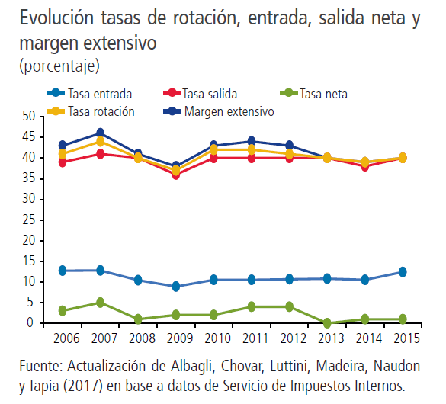
2.1. Antecedentes Tasa de Rotación Laboral
¿Quién la ha calculado para el caso chileno?
Reinecke y Ferrada (2005) utilizando datos de la ACHS para el período 1996-2003 estiman tasas de rotación anuales de un 16% en promedio, siendo las tasas de entrada mayores a las de salida en un 1,9%.
Vergara (2005) utilizando información a nivel de
Plantas industriales para el período 1979-2000,
de la Encuesta Nacional Industrial Anual (ENIA).
Entre 1980 y 2000 estima tasas de rotación de 13,2%.
Albagli et al (2017) de BCCH calculan Tasas de Rotación
Laboral de 40,6% en promedio para periodo
2006-2015 con datos del SII (formulario 1887).
Brown & Hermann (2020) replican metodología de
Albagli et al. (2017) con RRAA de Seguro de Cesantía.
Tendencia a la baja en la tasa de rotación desde
el año 2008. Bordea el 40% en 2019.
Notes:
Pendiente.

Slide 10
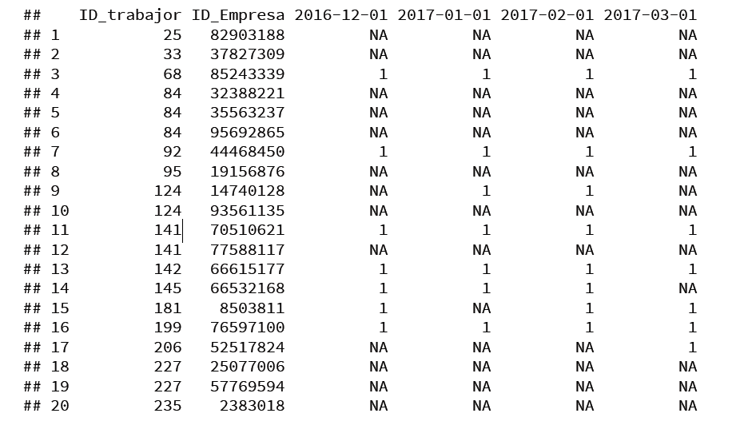
2.2. Procesamiento de los Registros Administrativos de la SUSESO
Tabla 1. Microdato consolidado (dic2016 – jun2021)
Empresas de todos los tamaños
Desde tabla COTIZACIONES_TRAB_A02 se obtuvieron 55 microdatos de aproximadamente 6 millones de casos cada uno (1 microdato por mes).
A cada microdato se le asignó una constante (1), que toma como nombre el de su período (e.g. 2016-12-01).
Solo se consideran los trabajadores dependientes.
Se agrupa por trabajador-empresa-período para identificar declaraciones repetidas.
Se combinan los 55 microdatos con la función merge (all=TRUE).
Fuente: RRAA SUSESO procesados por Instituto Nacional de Estadísticas.
Nota: 24.277.785 observaciones de 55 variables con valores 1 o NA.
Cada observación es un puesto de trabajo
Datos descargados el 04 de octubre de 2021

Slide 11
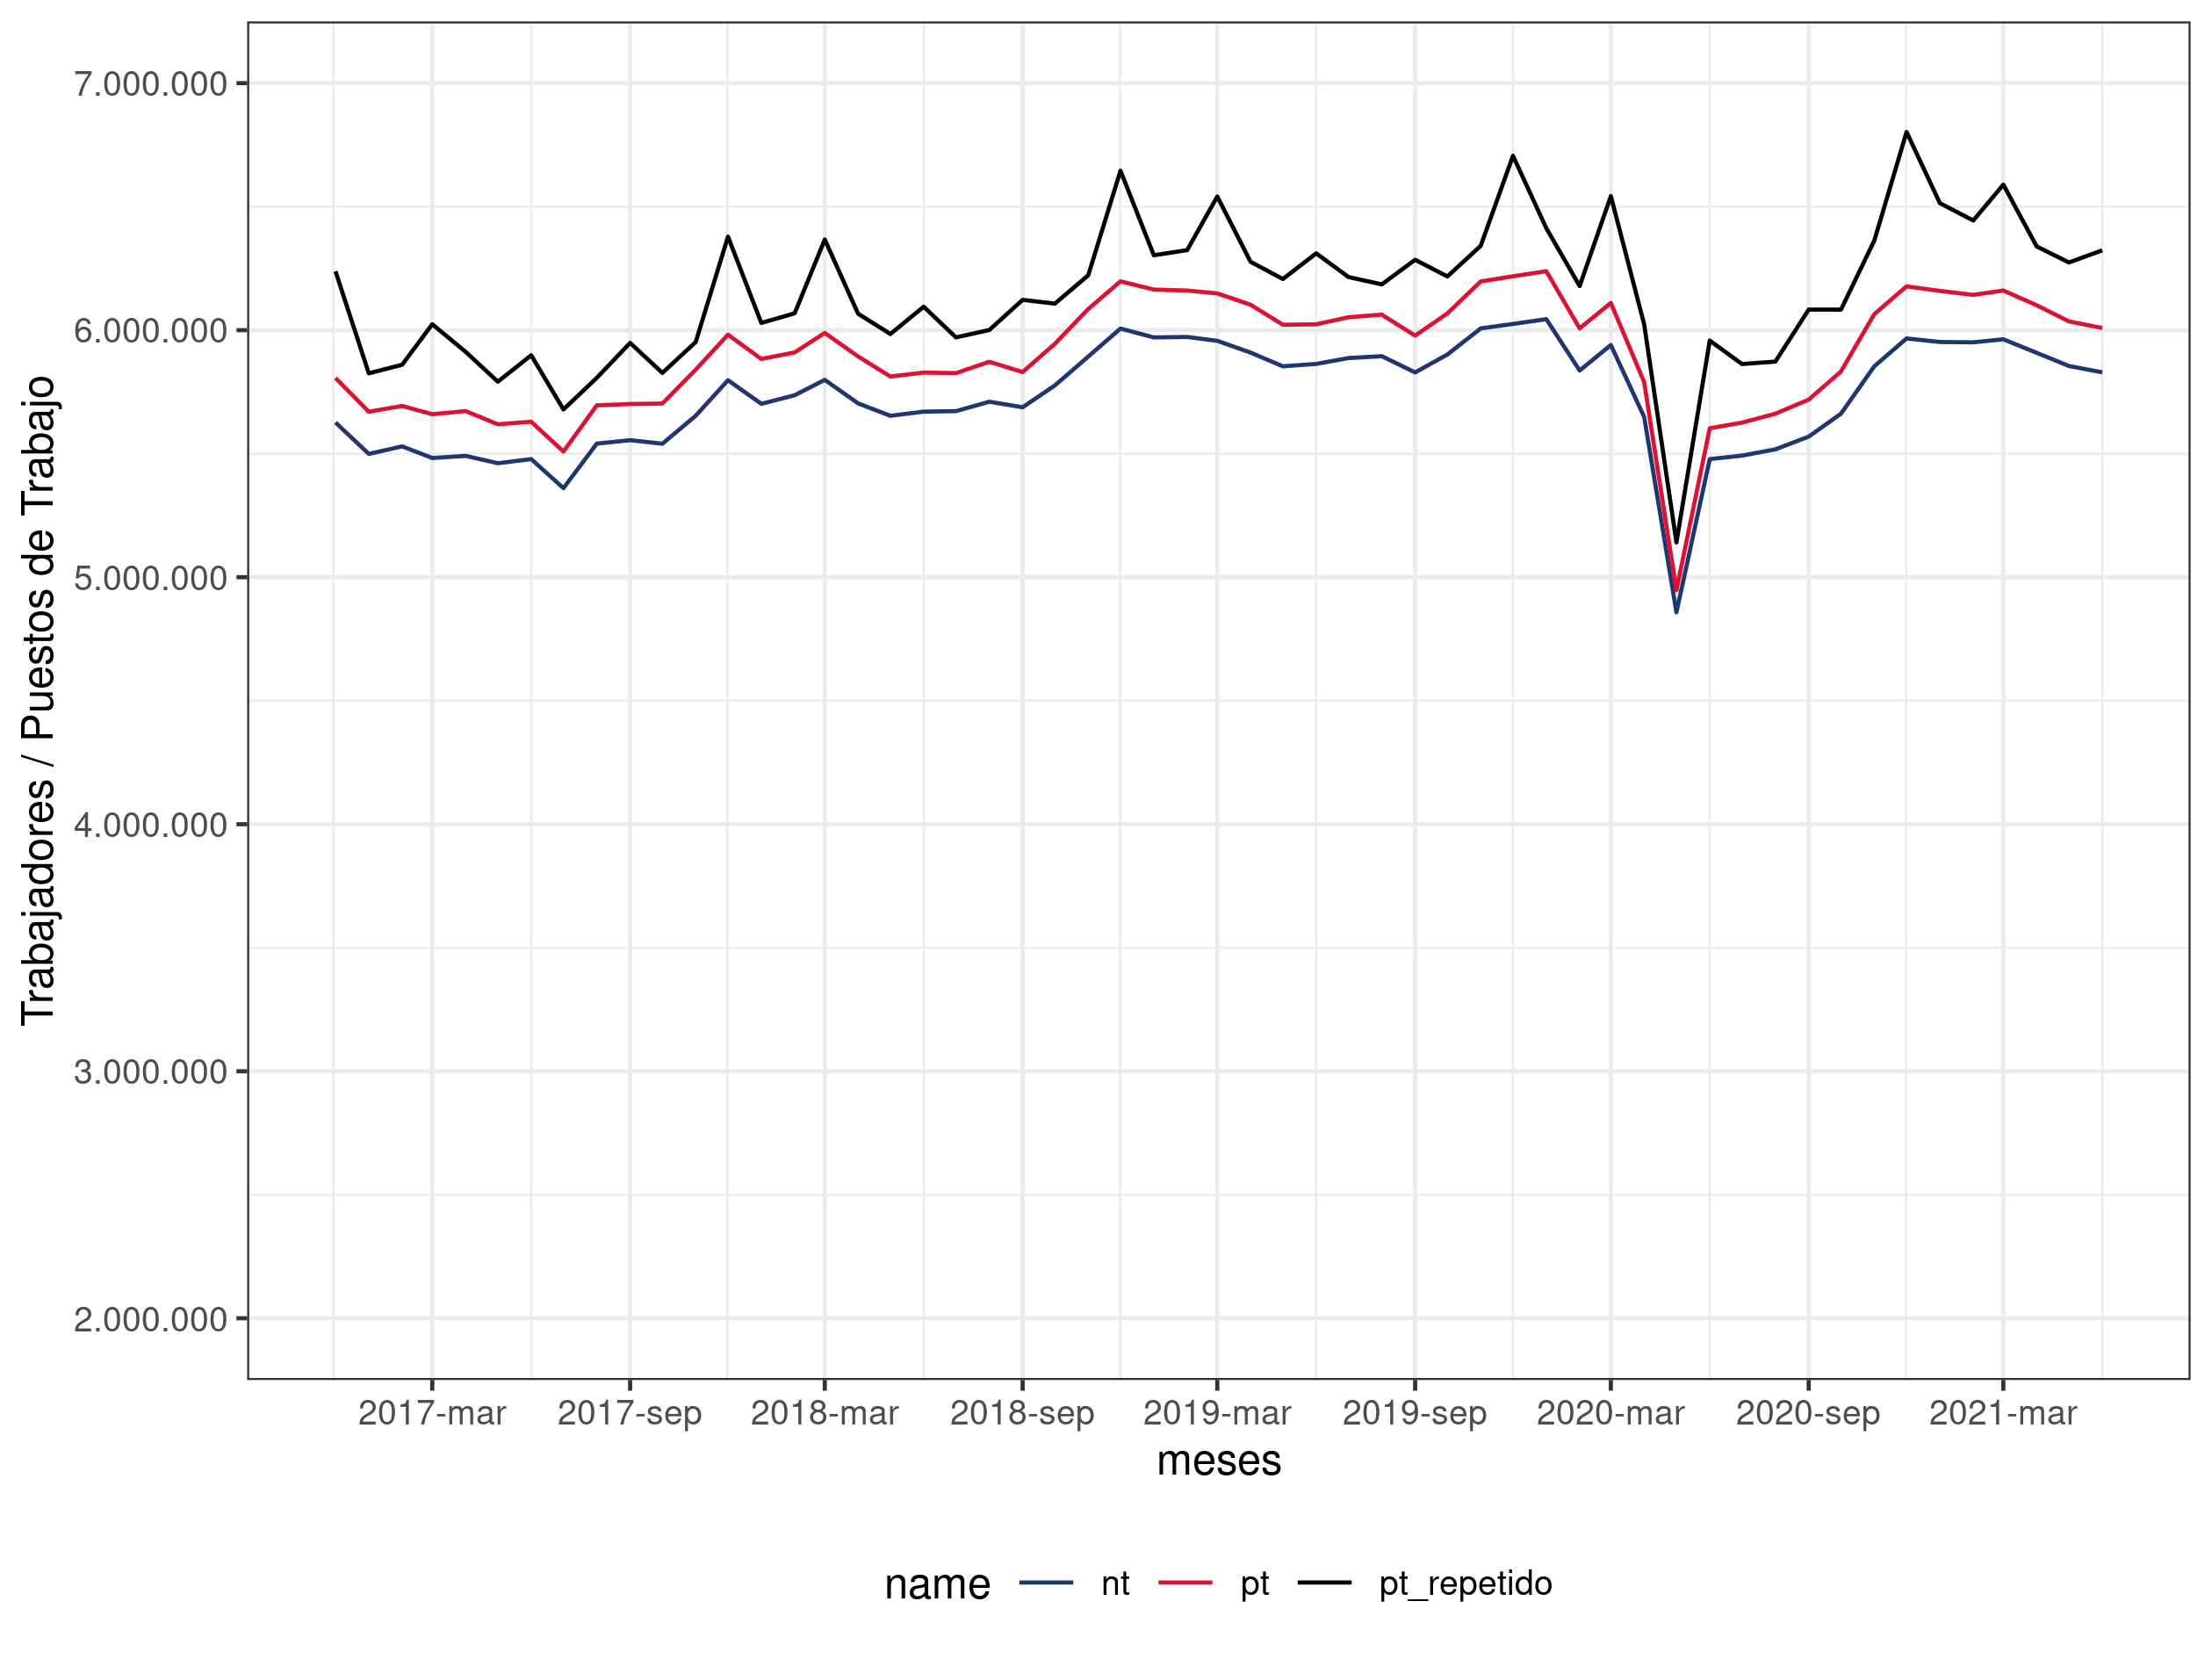
2.2. Procesamiento de los Registros Administrativos de la SUSESO
Gráfico 1. Puestos de trabajo y trabajadores dependientes formales (dic 2016 – jun 2021).
Puestos de trabajo (línea roja)* bajo los 6 millones en 2017 y desde segundo semestre 2018 sobre esta cifra.
Marcado efecto de la pandemia en mayo de 2020, cuando el número de puestos de trabajo cae a los 5 millones.
Desde junio de 2020 recuperación progresiva (diciembre 2020 se alcanza la cifra más alta).
NT comportamiento similar.
PT repetidos (línea negra) comportamiento inestable.
*Un trabajador, en cada periodo t, puede estar ocupado en más de una empresa.
Notes:
## Puestos de trabajo repetidos, la misma combinación trabajador-empresa aparece más de una vez. Por ejemplo, en un periodo una empresa le cotiza a un trabajador hasta 33 veces.
(Sobre optar entre nt o pt) no creo que existan impactos en los movimientos (ciclo o tendencia) si puede haber un impacto en el nivel... en la ENE, actualmente más o menos el 2-5% de los ocupados tiene una segunda actividad...

Slide 12
2.3. Depuraciones al microdato: aplicadas y por evaluar
En base a la lectura de bibliografía y reuniones con expertos, surgió la necesidad de aplicar mayores depuraciones, imputaciones y análisis.
Aplicados:
Lagunas en el registro de cotizaciones (1 a 11 meses imputados)
Remover empresas unipersonales
Desagregar el grupo de empresas de 5 o menos trabajadores
Desagregar por continuidad de empresas
En evaluación:
Grupos de personas que cambian conjuntamente entre un RUT de empresa a otro (rotaciones ficticias)
Empresas que reportan más de un 50% de sus puestos de trabajo con duración de un mes
Empresas que declaran de forma irregular formularios SUSESO
Desagregación por tamaños de empresa según ventas
Descartadas por falta de información:
Trabajadores suspendidos (se les sigue cotizando, eventualmente pueden ser salidas)
Notes:
Pendiente.

Slide 13
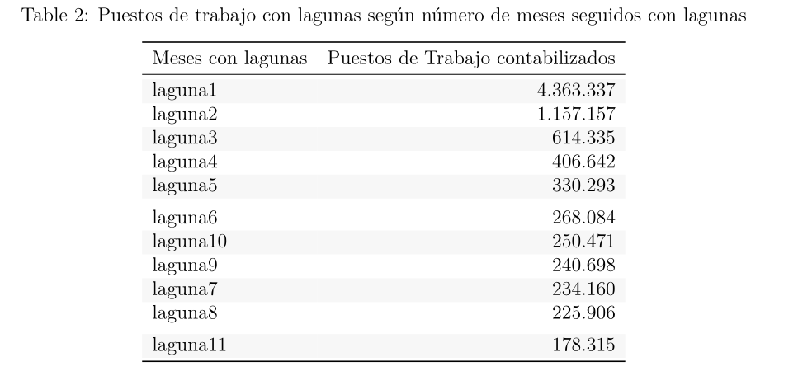
2.3. Depuraciones al microdato: lagunas
Se identifican aquellos puestos de trabajo que desaparecen en un período t y luego vuelven a aparecer en un período posterior entre t + 2 meses y t + 11 meses.
Siguiendo a Albagli et al. (2017) se imputan estas lagunas en los puestos de trabajo, dado que es difícil sostener que se trate de destrucciones y posteriores creaciones de empleo. Son probables errores de registro, licencias médicas no pagadas, entre otras cosas.
Notes:
Pendiente.

Slide 14
2.3. Depuraciones al microdato: remover unipersonales
Se identifican y remueven las empresas unipersonales (Albagli et. Al. 2017).
Estas corresponden a aquellas que durante todo el período de análisis no tuvieron más de un trabajador o trabajadora con cotización.
Estas empresas son 455.845, representando al 47,1% de todas las empresas cotizantes del período de análisis en SUSESO.
El efecto de estas empresas en la Tasa de Rotación Laboral es bajísimo una vez que se imputan las lagunas.
TOTALES PERIODO:
24.277.785 puestos de trabajo.
967.823 empresas.
9.930.982 trabajadores/as.
TOTALES PERIODO DEPURADO:
23.725.362 puestos de trabajo.
511.978 empresas.
9.678.825 trabajadores/as.
Notes:
Pendiente.

Slide 15
2.4. Agregar y calcular variables de desagregación
Variables de desagregación
Todas como variables estructurales o fijas para todo el período.
Sección económica según CIIU4.cl 2012 (Directorio Nacional de Empresas DNE 2017-2020).
Tamaño de empresa según NT (promedio trabajadores/as en periodo 2017-2021).
Sexo de trabajadores/as (datos SUSESO).
Continuidad empresas: empresas con registro en todo el periodo (continuas) y empresas con registro interrumpido o no completo (no continuas).
Otras potencialidades: tamaño de empresa según ventas (F22 y F29 SII ) y nacionalidad trabajadores/as.

Slide 16
2.5. Metodología de cálculo de las Tasas de Rotación Laboral
Creación de empleo: suma de los nuevos empleos en empresas que aumentan la contratación de mano de obra entre t-h y t, más los empleos generados por empresas que inician actividades en t.
Destrucción de empleo: suma de los empleos que se pierden en empresas que reducen la contratación entre t-h y t, más los empleos que se pierden debido a empresas que cesan operaciones en t
Tasa de Entrada en t: cociente entre la creación de empleo en periodo t y el total de empleos en el periodo t-h
Tasa de Salida en t: cociente entre los empleos destruidos en periodo t y el total de empleos en el periodo t-h
La Tasa de Rotación Laboral utilizada a lo largo de este documento, se calcula como el promedio simple entre la Tasa de Entrada y la Tasa de Salida.
Se consideran variaciones anuales (h = 12) y se considera a la empresa legal (RUT) como la unidad empresarial.

Slide 17
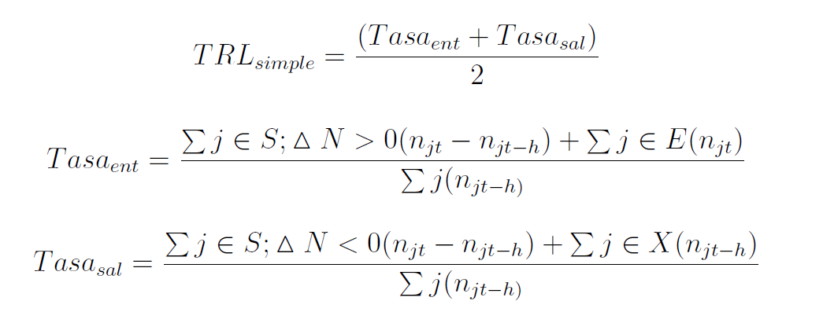
2.5. Metodología de cálculo de las Tasas de Rotación Laboral
Donde:
el subíndice j se refiere a cada empresa,
S son las empresas con continuidad entre el período t-h y t,
E son las empresas entrantes en el período t, y
X son las empresas salientes en el período t.
n representa a los trabajadores por los que las empresas pagaron cotizaciones en un período.
En los ejercicios realizados h es igual a 12 meses.

Slide 18
3.
Presentación de las Tasas de Rotación Laboral

Slide 19
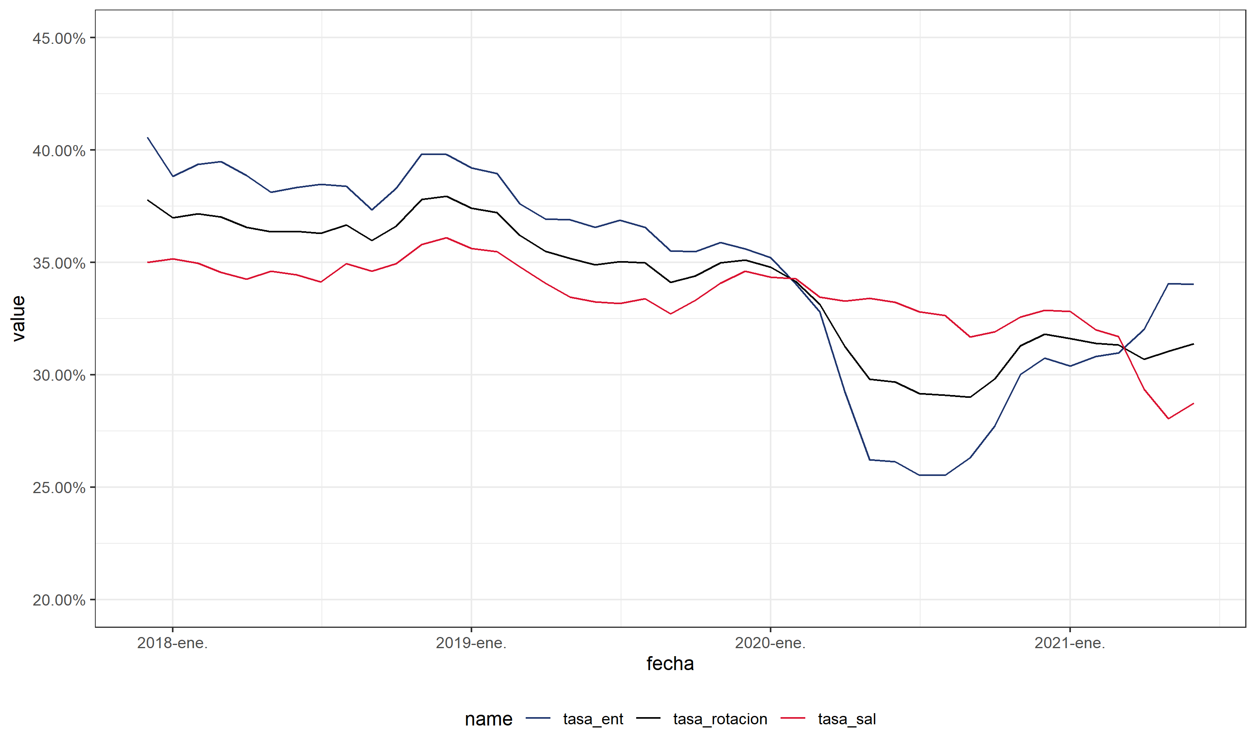
3.1. Presentación de las Tasas de Rotación Laboral
Nivel general, depurada (TRL 34,1% promedio*)
*dato preliminar y con información descargada el 04 de octubre de 2021.

Slide 20
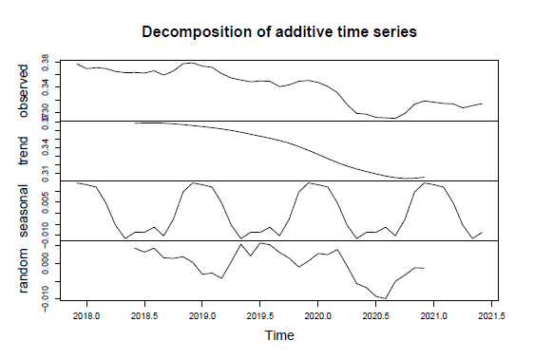
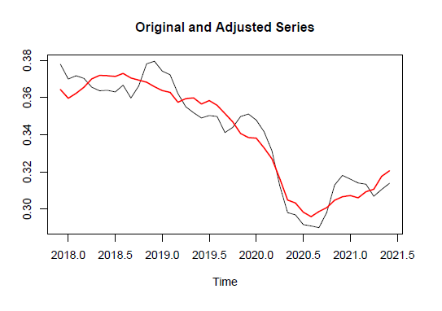
3.1. Presentación de las Tasas de Rotación Laboral
Nivel general, descomposición y ajuste de TRL depurada
ARIMA: (1 1 0)(0 1 1)

Slide 21
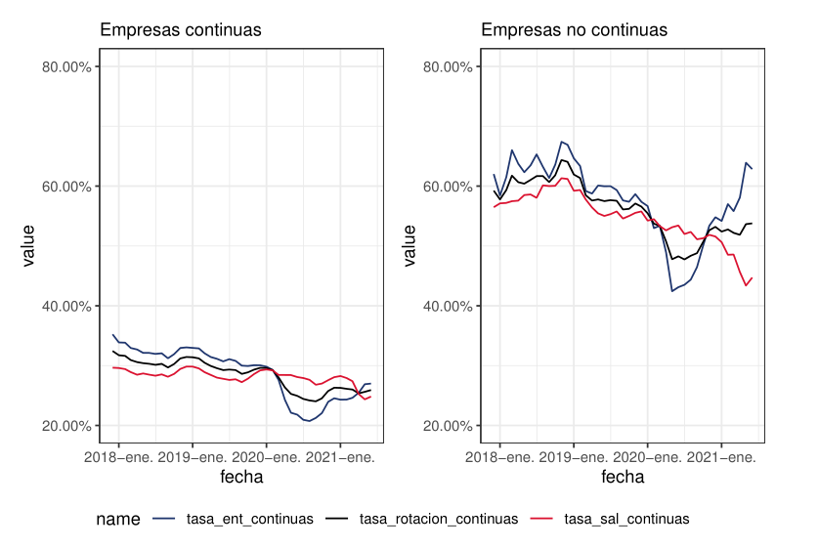
3.1. Presentación de las Tasas de Rotación Laboral
Nivel general, desagregada por continuidad
De las 511.978 empresas finales (al quitar las unipersonales), el 32,0% son empresas continuas. Es decir, empresas que presentan cotizaciones durante todos los meses considerados en el análisis
N = 164.146
N = 348.812

Slide 22
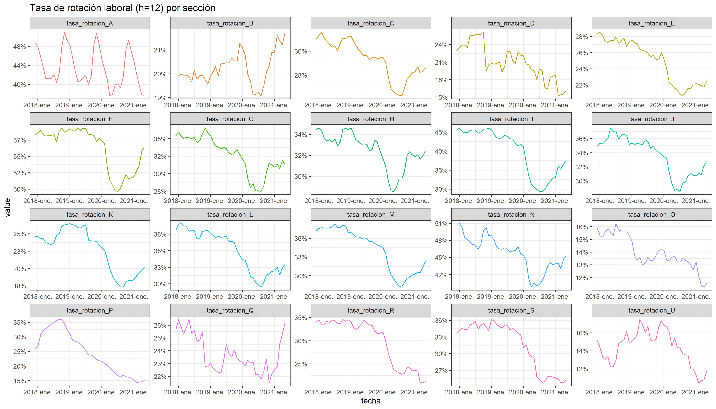
3.1. Presentación de las Tasas de Rotación Laboral
Nivel sección económica, depurada

Slide 23
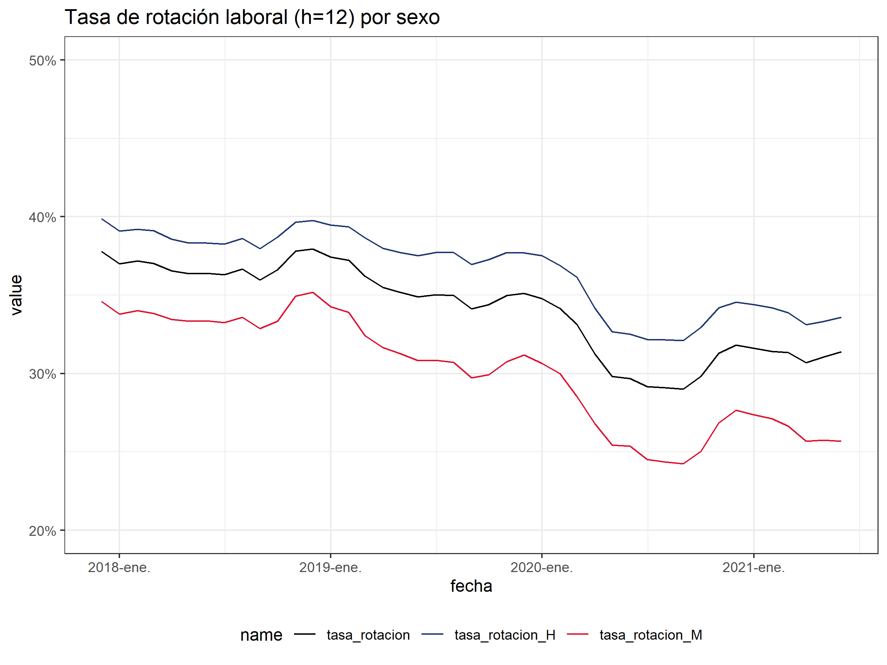
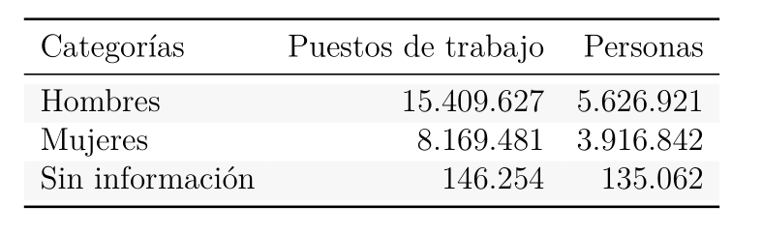
3.1. Presentación de las Tasas de Rotación Laboral
Nivel sexo, depurada
Nota: valores en tabla indican el total de puestos de trabajo y personas diferentes (no duplicadas) en todo el periodo.

Slide 24
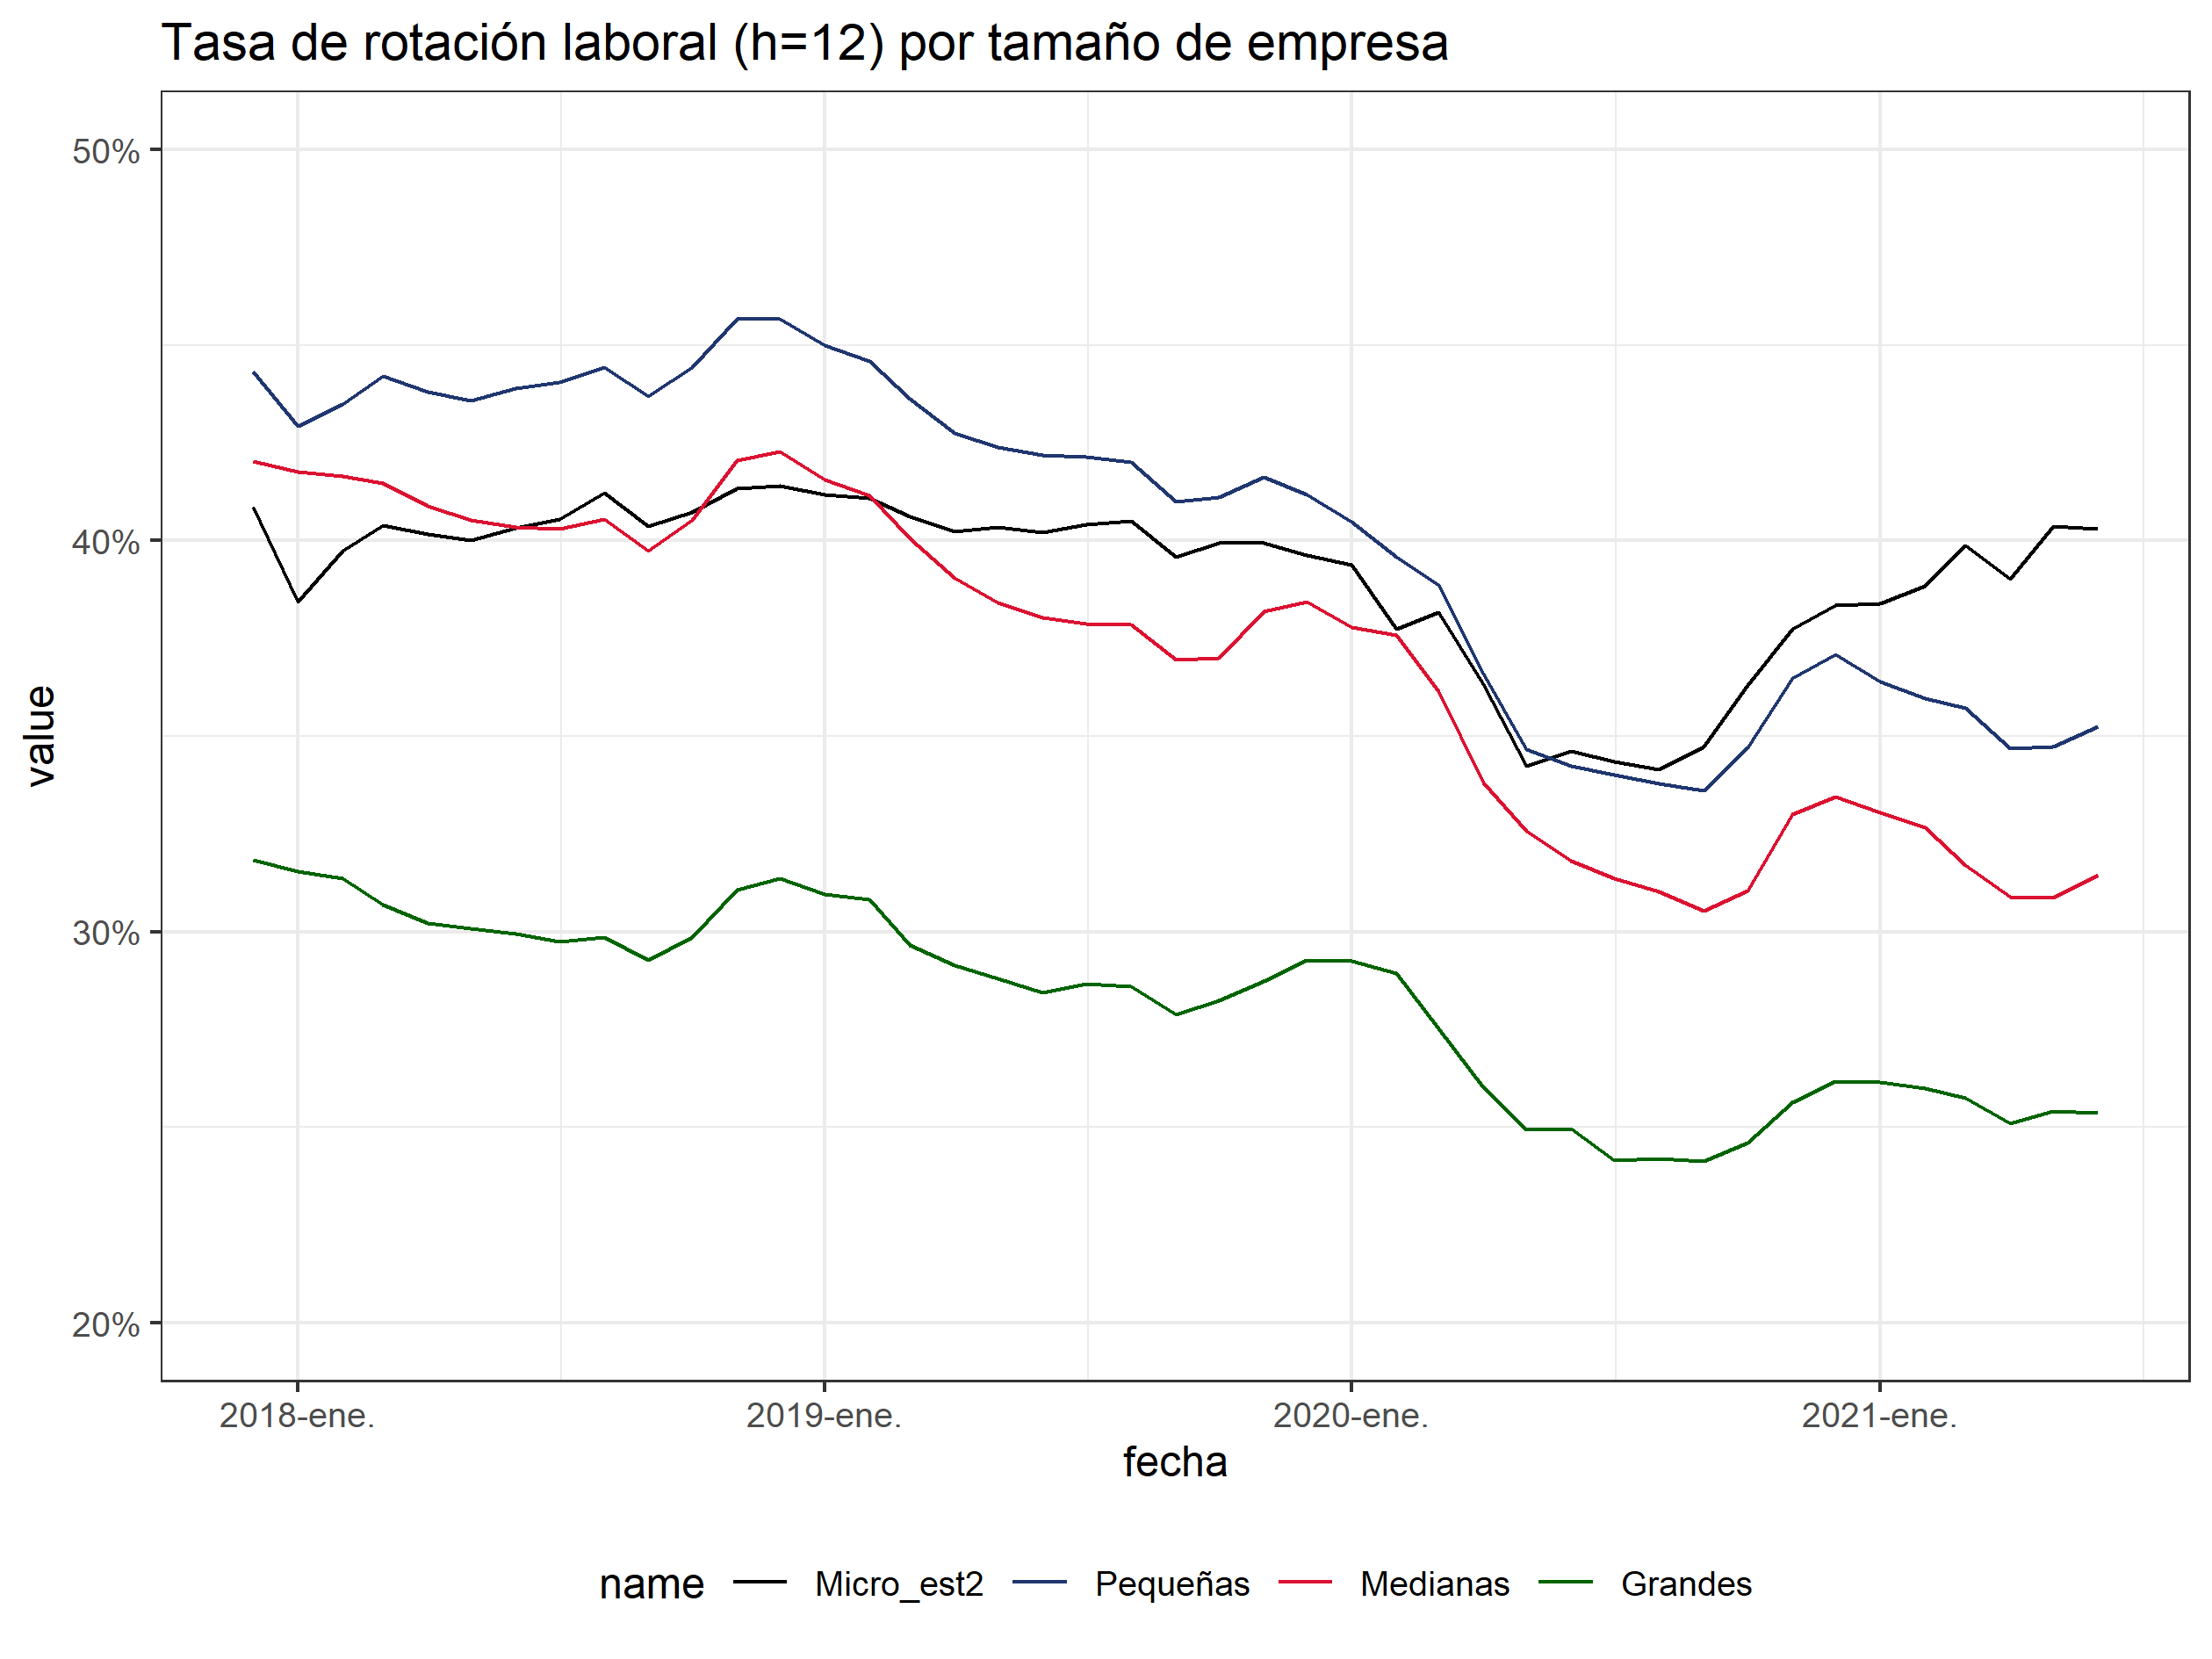
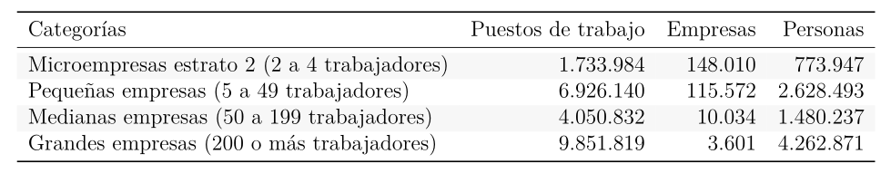
3.1. Presentación de las Tasas de Rotación Laboral
Nivel tamaño empresa, depurada
Nota: valores en tabla indican el total de puestos de trabajo y personas diferentes (no duplicadas) en todo el periodo.

Slide 25
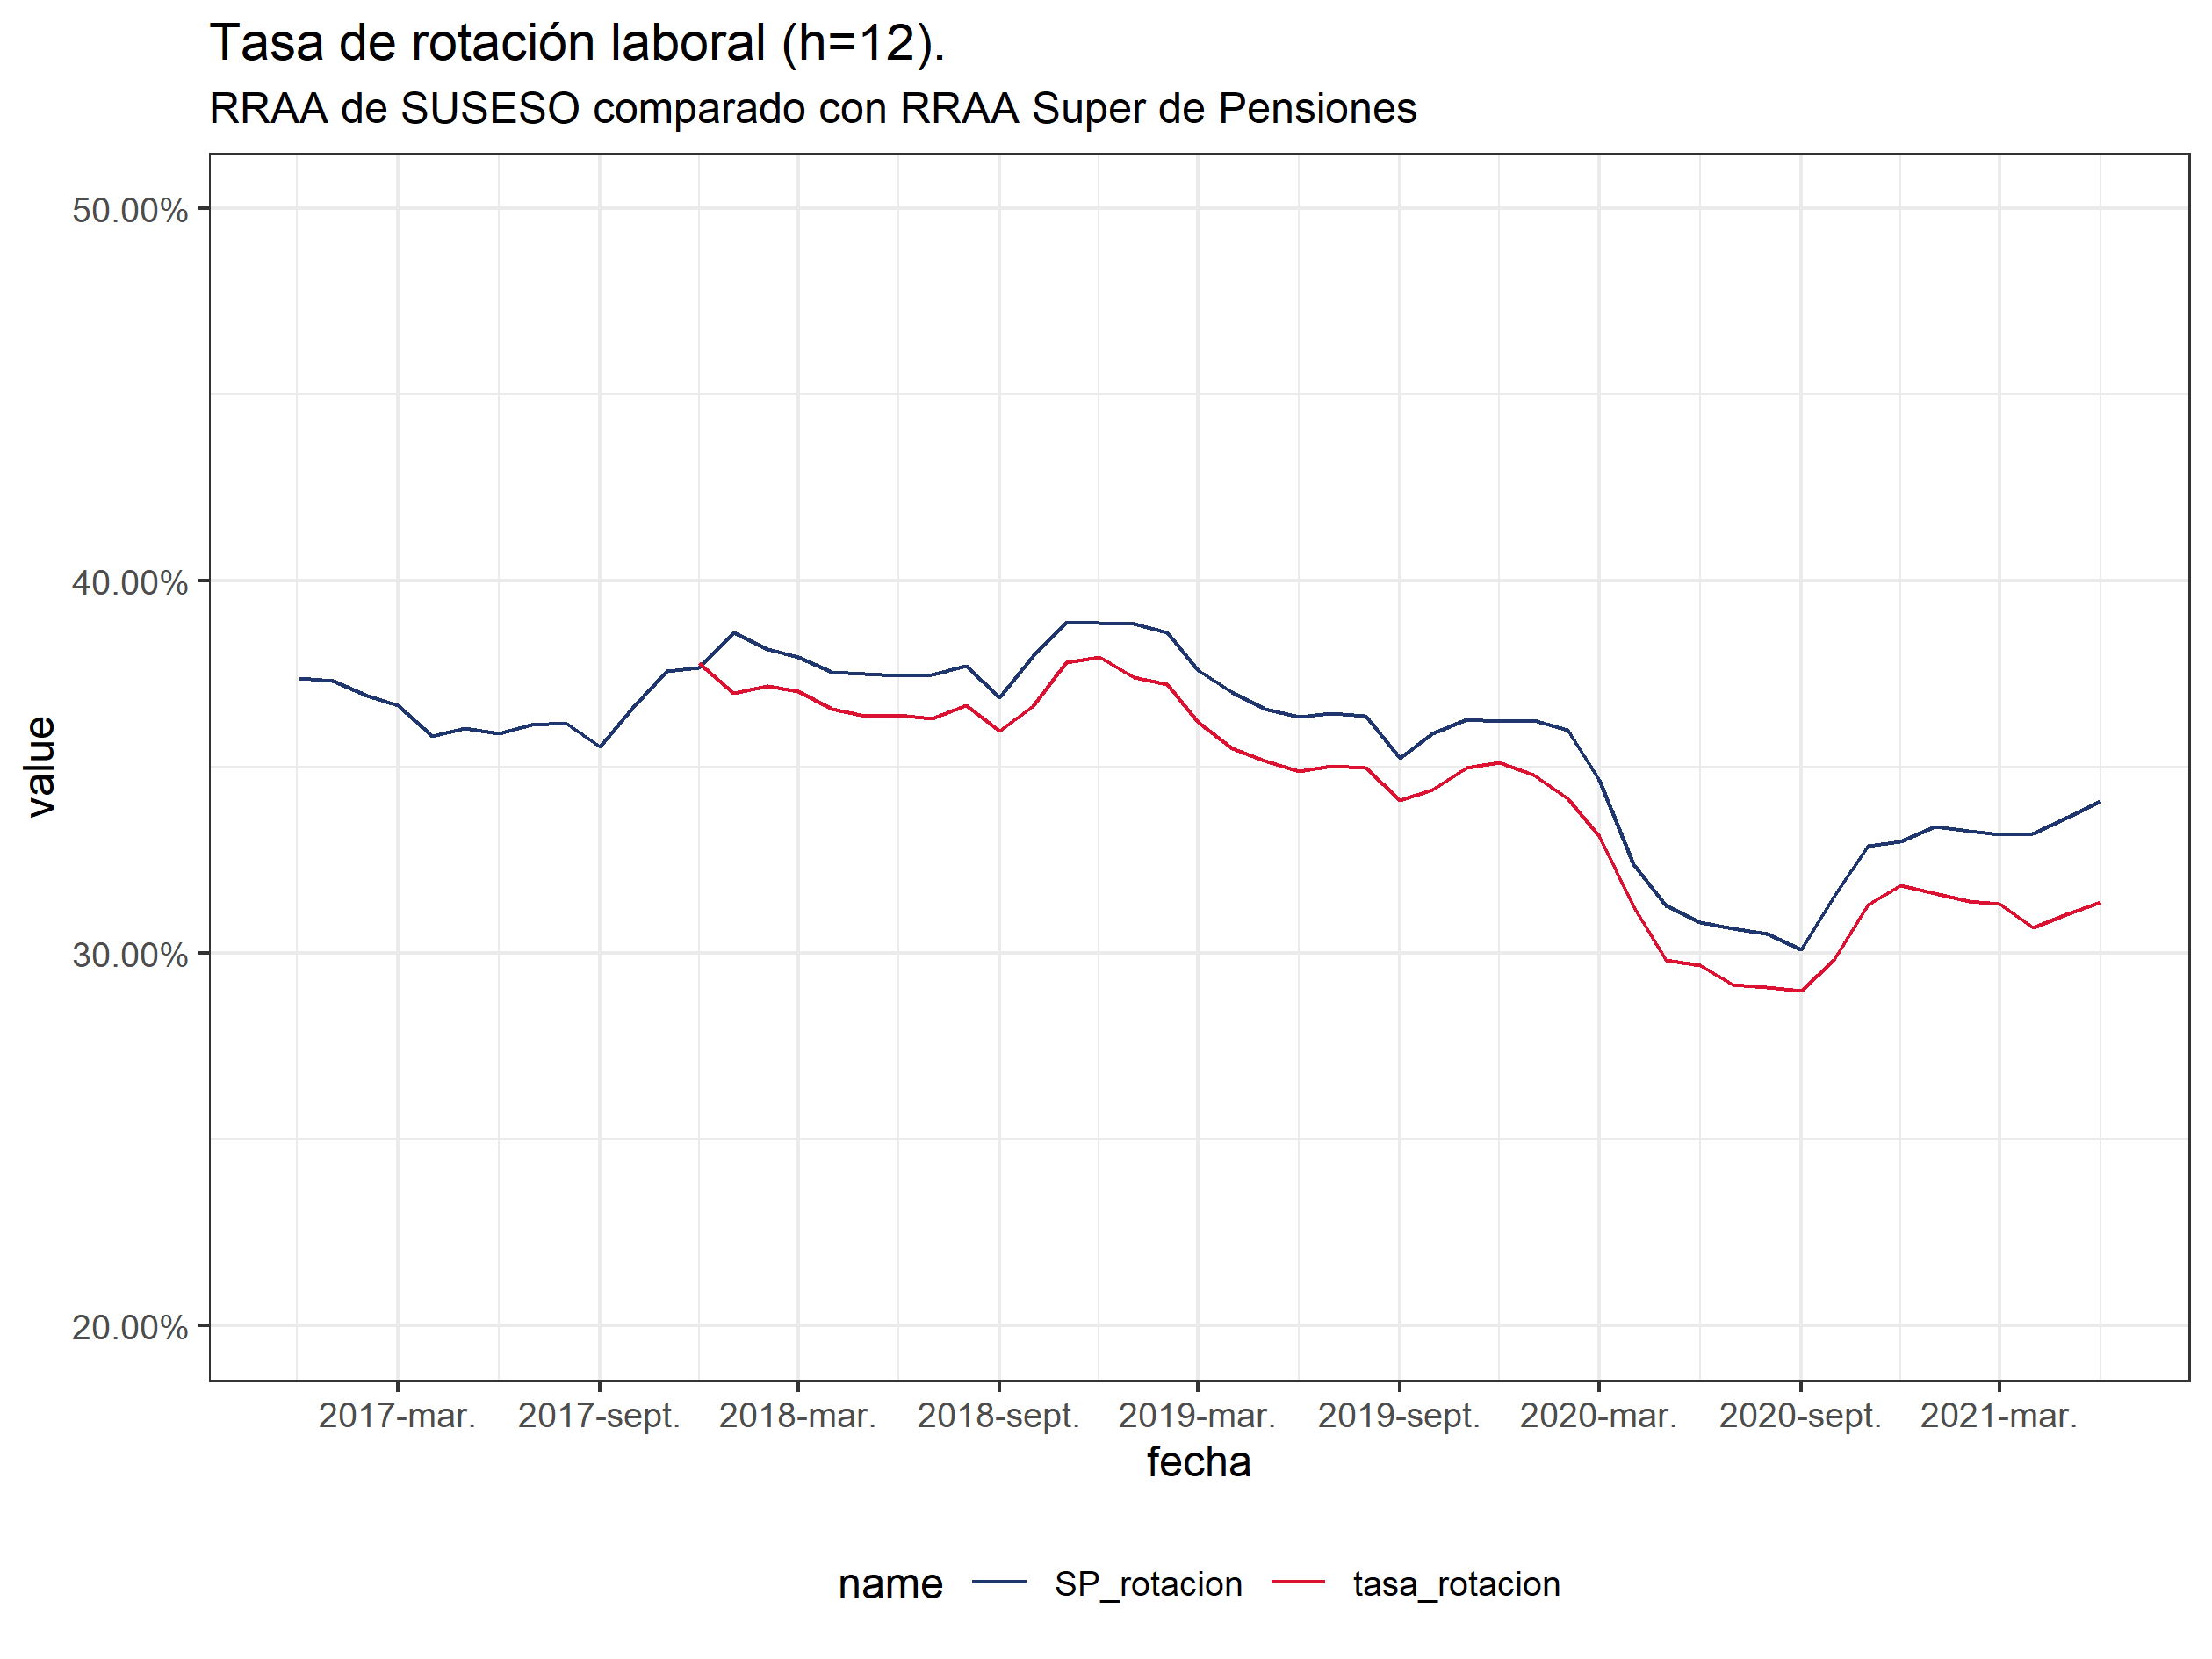
3.2. Contrastes con otros Registros Administrativos
A) TRL SUSESO y SP

Slide 26
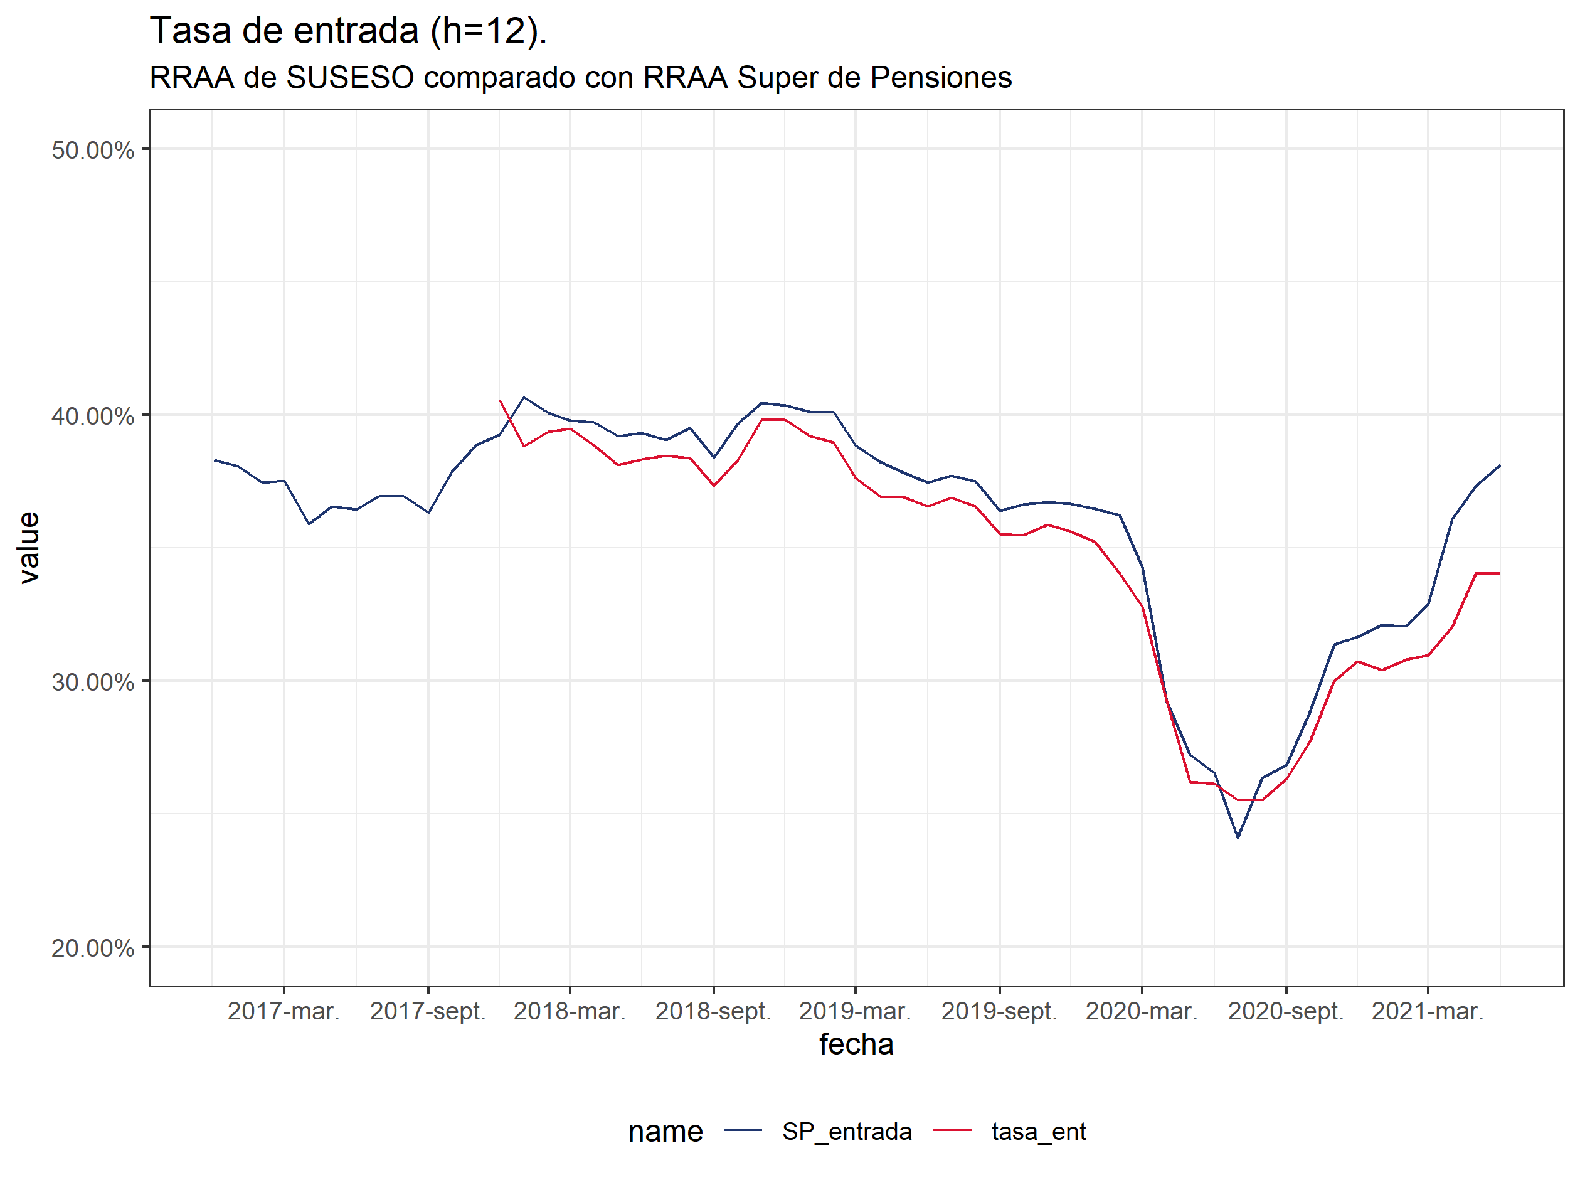
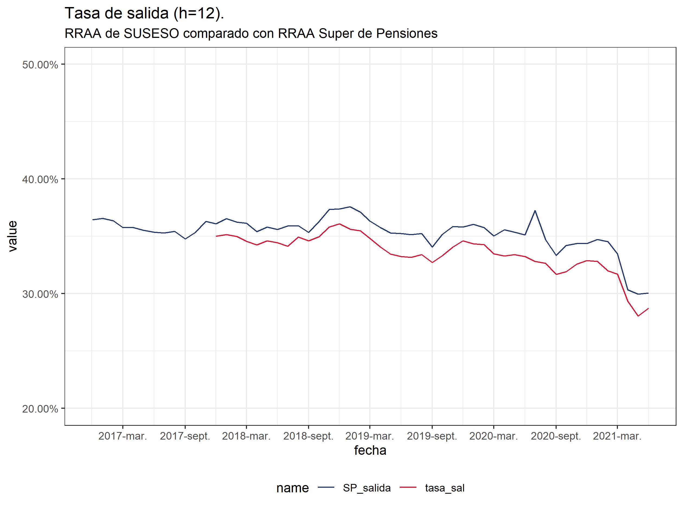
3.2. Contrastes con otros Registros Administrativos
B) Tasas de Entrada y de Salida (SUSESO y SP)

Slide 27
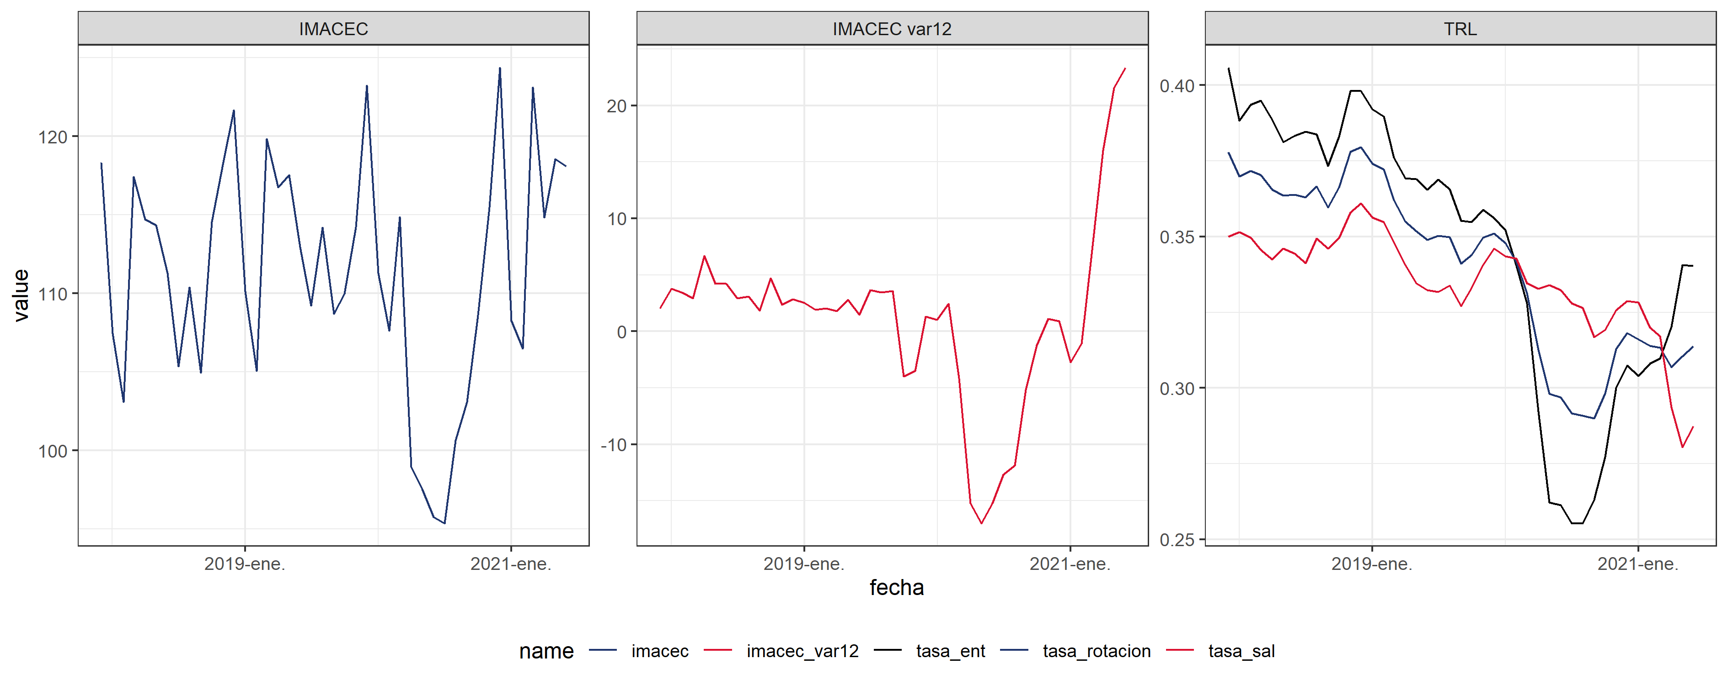
3.2. Contrastes: Índice mensual de Actividad Económica (Imacec)
Tasa de Rotación Laboral promedio en 2018-2021 está en torno al 34,1%* y variación de IMACEC a doce meses en torno a 1,14% (índice IMACEC promedia 111,3).
Las fluctuaciones del ciclo económico generan repercusiones en el mercado laboral y, por lo tanto, en la rotación laboral. Relación pro cíclica entre tasa de entrada e IMACEC más fuerte que la contra cíclica con la tasa de salida.
*dato preliminar.

Slide 28
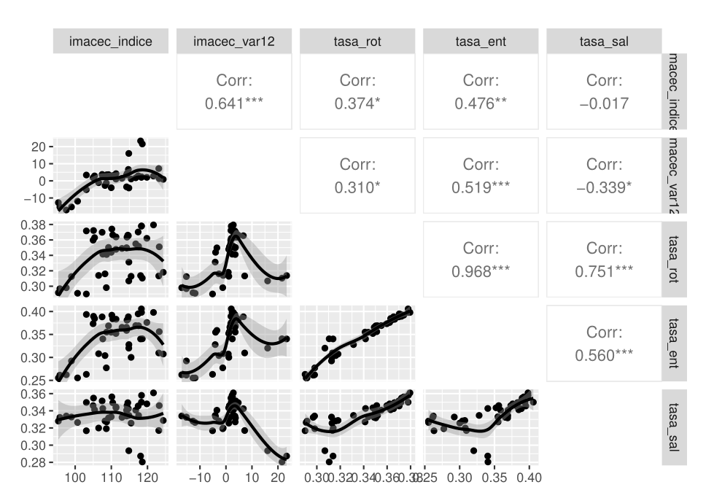
3.2. Contrastes: Índice mensual de Actividad Económica (Imacec)

Slide 29
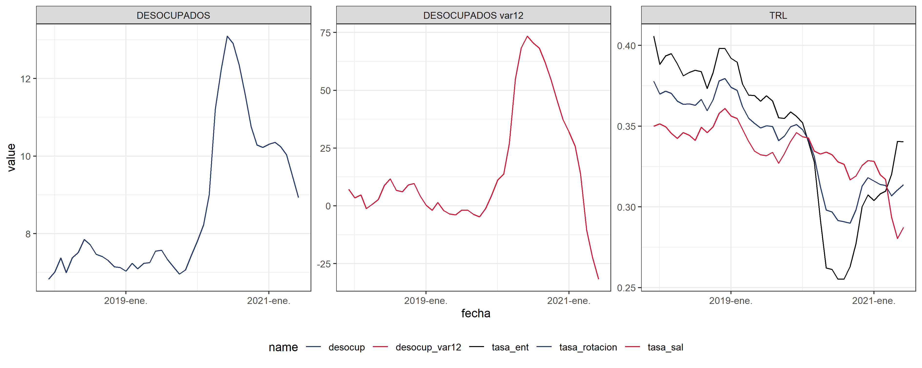
3.2. Contrastes: Tasa de Desocupación Nacional (ENE)
En el período estudiado la tasa de desocupación promedia un 8,6% y una variación anual de 15,1 pp.
El rango de variación de la tasa de desocupación se encuentra entre 6,8% y 13,1%, coincidiendo este máximo con los primeros meses de la pandemia (junio 2021).
Existe una fuerte relación lineal negativa entre la tasa de entrada y la tasa de desocupación. Mientras menor es la tasa de entrada mayor es la tasa de desocupación. Baja relación con la de salida

Slide 30
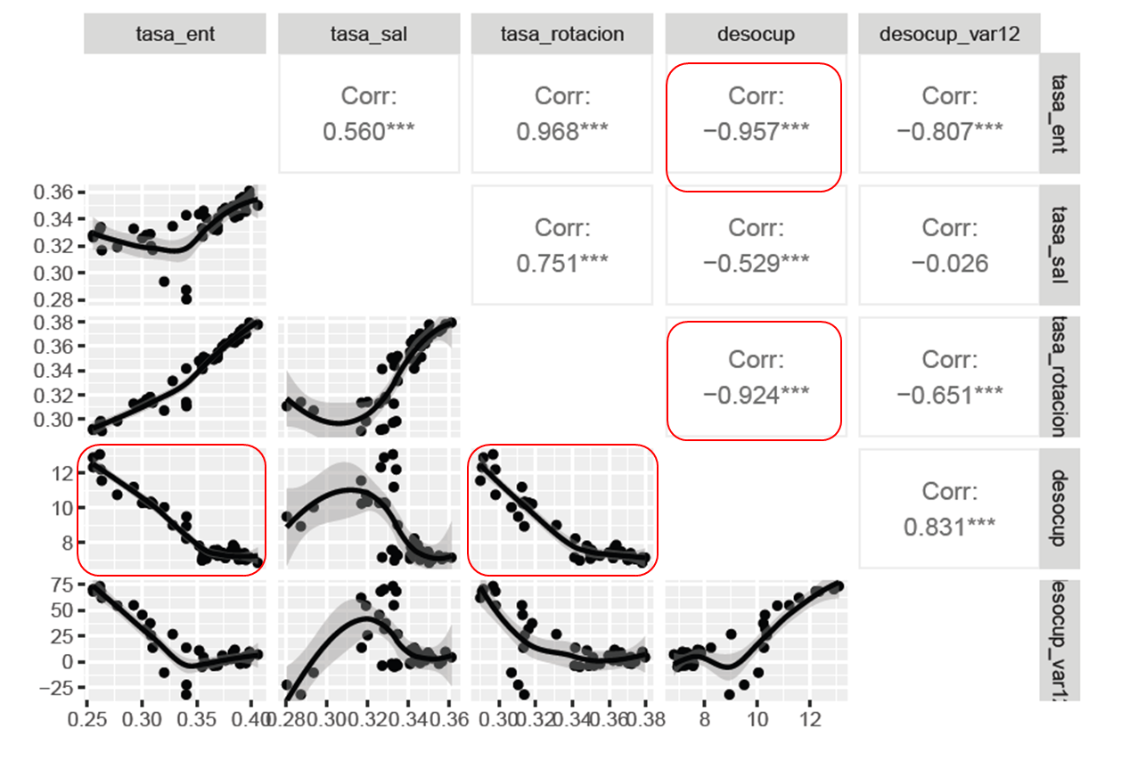
3.2. Contrastes: Tasa de Desocupación Nacional (ENE)

Slide 31
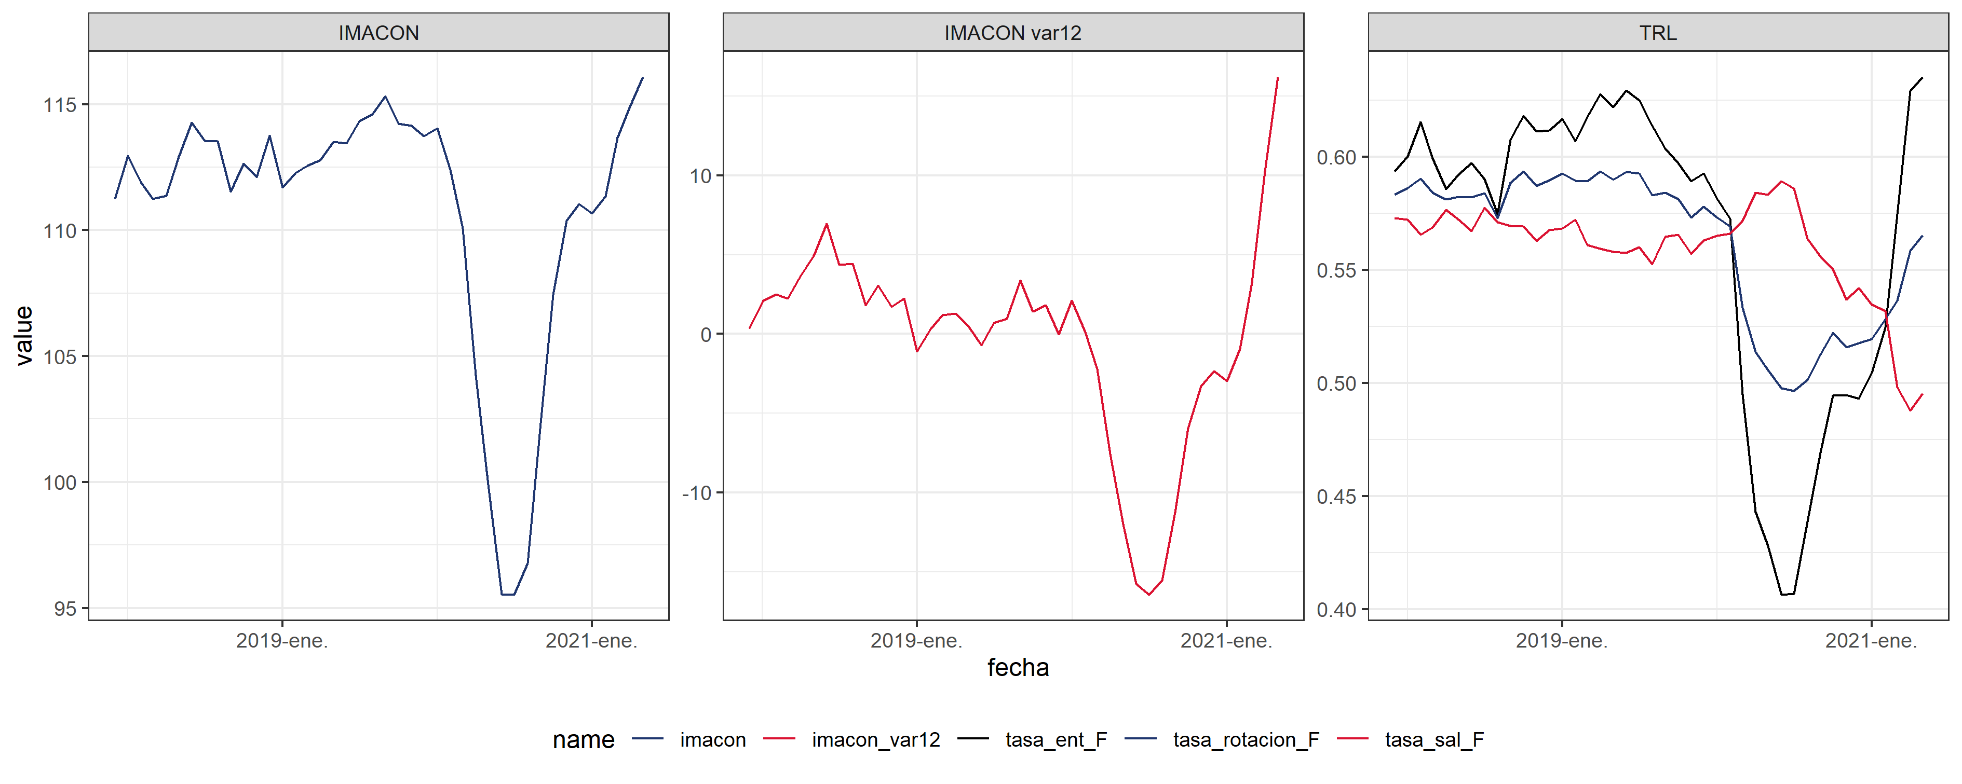
3.2. Contrastes: Índice Mensual de la Construcción (Imacon)
La tasa de Rotación Laboral promedio de los tres años está en torno al 56,2%* en Construcción.
Existe fuerte y positiva relación entre las variaciones interanuales del Imacon y la tasa de entrada y de rotación. Con la tasa de salida la relación lineal es prácticamente inexistente.
Construcción es uno de los sectores con mayor dinamismo de entradas y salidas de trabajadores.
*dato preliminar.
Notes:
Tras una revisión metodológica del IMACON, el nuevo indicador (base 100=2014) se basa solamente en fuentes
oficiales (INE), considerando empleo en el sector (Sección F de CIIU4.CL 2012), permisos de
edificación (habitacional y no habitacional) y ventas del comercio (mayorista y minorista).
Las ventas del comercio corresponden a dos series de indicadores relacionados con las ventas
de materiales de construcción, separando los insumos que se transan en el comercio mayorista
de aquellos propios del comercio minorista.

Slide 32
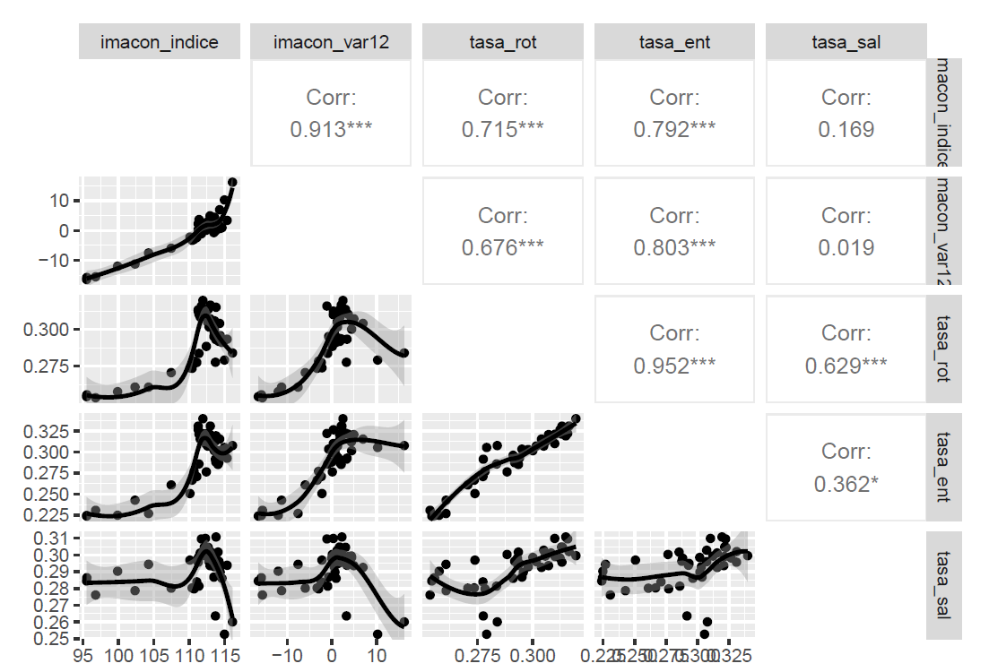
3.2. Contrastes: Índice Mensual de la Construcción (Imacon)

Slide 33
4.
Productos a difundir, conclusiones y proyecciones

Slide 34
4.1. Productos a difundir (en evaluación)
Cuadros estadísticos: a nivel general, sección, tamaño de empresa y sexo.
Boletín estadístico: lectura a nivel general y desagregada.
Énfasis en tasas mensuales, variaciones anuales y mensuales.
Boletines con análisis del último año (dic2020 – dic 2021, por ejemplo)
Metodología: descripción detallada de cómo se obtienen las Tasas de Rotación Laboral.
Documento de trabajo: revisión antecedentes TRL, análisis y descomposición TRL, modelamiento serie de tiempo con otras series (Indicadores Económicos y Laborales).
Fecha de difusión: por definir

Slide 35
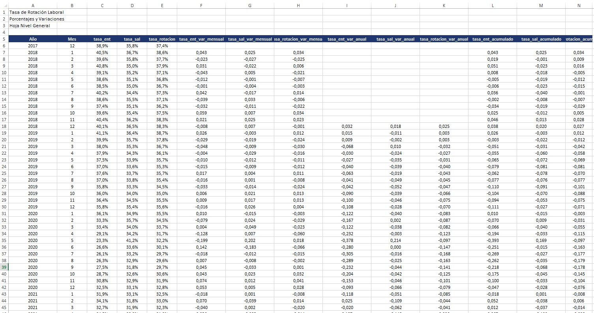
4.1. Productos a difundir: cuadros estadísticos. General.

Slide 36
4.2 Conclusiones y proyecciones
Se han presentado los RRAA de la SUSESO y el método mediante el cual se calculan las Tasas de Rotación Laboral.
Su publicación resulta pertinente dada la ausencia de un indicador oficial y coyuntural de rotación laboral en el Sistema Estadístico Nacional.
Las tasas son coherentes con lo reportado en literatura y muy consistentes con las calculadas con el RRAA de la Superintendencia de Pensiones
Series TRL coherentes con indicadores económicos y laborales como Imacec y tasa de desocupación (ENE).
También coherencia a nivel de sectores económico (Construcción, por ejemplo)
Plan de difusión incluye la publicación de un boletín semestral con el análisis de los indicadores desagregado por las principales variables de análisis (sexo, sector económico, tamaño de empresa, etc.).
La fecha de difusión se encuentra aún en evaluación.
36

Slide 37
Bibliografía
Albagli, E., Chovar, A., Madeira, C., & Naudon, A. (2017). Flujos Laborales: Evidencia para Chile con Micro Datos del SII. Documento de Trabajo. Banco Central de Chile, 812.
Beccaria, L., & Maurizio, R. (2020). Rotación laboral en América Latina: Intensidad y diferencias entre países. Revista Internacional Del Trabajo, 139 (2), 171–204. https: //doi.org/10.1111/ilrs.12160
Brown, C., & Hermann, J. (2020). Rotación laboral en base a datos del seguro de cesantía. Ministerio del Trabajo y Previsión Social. Gobierno de Chile.
Davis, S. J., & Haltiwanger, J. (1999). Gross job flows. Handbook of Labor Economics, 3, 2711–2805.
Ojeda, R. (2021). Indicadores de flujos laborales y de remuneraciones en base a Registros Administrativos de las Administradoras de Fondos de Pensiones. Documento de trabajo INE interno.
Reinecke, G., & Ferrada, C. (2004). Creación y destrucción de empleo en Chile: Análisis de datos longitudinales de la ACHS. Santiago: International Labor Organization.
Vergara, S. (2005). Dinámica laboral de la industria en Chile. Revista de La CEPAL.

Slide 38
B.
Módulo rotativo de ingresos del trabajo (MIT)

Slide 39
1.
Antecedentes y definiciones

Slide 40
Antecedentes
40
El proyecto de fortalecimiento de la ENE 2018-2022 incorporó una línea de trabajo metodológica y conceptual que abordara la ampliación temática de la ENE, a través de la implementación de módulos rotativos, incorporando nuevas dimensiones de análisis que actualmente no se encuentran cubiertas por otras encuestas o registros administrativos.
Alcances y objetivo del trabajo realizado durante 2021
Evaluar, diseñar e implementar estrategias operativas, técnicas y tecnológicas para incorporar, a contar del año 2022, la recolección de los módulos rotativos de estadísticas de uso del tiempo (MUT) e ingresos del trabajo (MIT, ex - ESI) en la Encuesta Nacional de Empleo, atendiendo a las necesidades y requerimientos de los procesos definidos por la Institución.
Definición estratégica: Se prioriza a contar del año 2022 la recolección del módulo rotativo de ingresos del trabajo (MIT).

Slide 41
Objetivos específicos
41
Módulo Rotativo Ingresos del Trabajo (MIT)
Acotar los objetivos de la encuesta: captura y medición únicamente de ingresos del trabajo.
Recolección continua desde febrero de 2022 (enero de 2022 de marcha blanca): captura de ingresos de un año calendario.
Nota: tal como se informó en el comité técnico de julio pasado, la acotación de objetivos de la encuesta comenzó a regir desde la recolección oficial de la ESI 2021 (OND-21) para luego en febrero de 2022 comenzar a operar como módulo rotativo.

Slide 42
Definición de ronda MIT: diseño muestral
ESI 2018
ESI 2020
Se presenta tamaño objetivo simulado junto con la diferencia con respecto a la ESI 2018 y ESI 2020.
Con una única ronda de recolección, se estima una diferencia de al menos 11.000 viviendas entre OND 2018 y 16.000 con muestra objetivo ESI 2020.
La ronda 2 y 6 es la única que permite estar por sobre la muestra objetivo de la ENE 2020 y muestra efectiva de ESI 2018.
Rondas​ | Simulación por ronda​ |  | Diferencia (nivel) (a) - muestra efectiva OND 2018​ | Diferencia (nivel) ​ –muestra objetivo (trimestral) 39.657​
 | Tamaño objetivo ​ (a) ​ | Error Relativo Estimado​*
Ronda 2 y 6​ | 43.134​ | 1,7%​ | 8.625​ | 3.477 ​
Ronda 1 y 5​ | 34.670​ | 1,9%​ | 161​ | -4.987 ​
Ronda 2 ​ | 23.438​ | 2,3%​ | -11.071​ | -16.219 ​
Ronda 5​ | 16.972​ | 2,7%​ | -17.537​ | -22.685 ​
Ronda 6​ | 19.518​ | 2,5%​ | -14.991​ | -20.139 ​
* Indicador principal de la encuesta es el ingreso medio.
Se presenta la muestra con sobremuestreo que es en definitiva el total de viviendas a gestionar.
Total muestra con sobremuestreo (aprox.) | Trimestre | 1 ronda, 12 meses | 2 rondas, 12 meses
 | 54.126 | 36.084 | 72.168

Slide 43
Definición de ronda MIT
El presupuesto actual de la ENE 2021 contempla un 50% de recursos para recolectar de manera presencial (3 rondas).
Trade off entre precisión y costo en recolección:
menor muestra aumenta la probabilidad de tener estimaciones no fiables, con la consecuencia de tener que omitir ciertas desagregaciones de los datos, algo que no es posible de revertir una vez que ya está recolectada la muestra.
Por otra parte, al ser la recolección de ingresos un tema sensible, se recomienda no recolectar en ronda de apertura (efecto confianza).
Dado lo anterior, el escenario óptimo es recolección en rondas 2 y 6. Ambas rondas se recolectaran de manera presencial.
Ronda 1
Ronda 2
Ronda 3
Ronda 4
Ronda 5
Ronda 6
Apertura
ENE
ENE-MIT
ENE
ENE
ENE
ENE-MIT
Presencial
Presencial
Telefónica
Telefónica
Telefónica
Presencial

Slide 44
MUCHAS GRACIAS

